Slide 1
INTERACTIEVAARDIGHEDEN
Lesweek 5

Slide 2
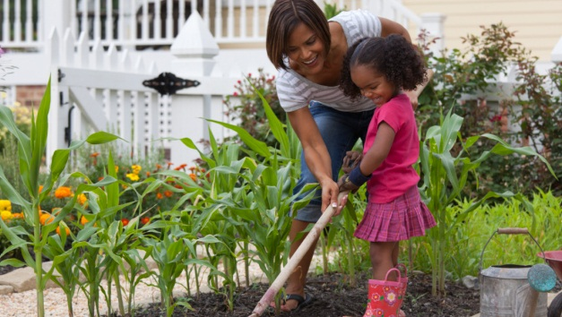
Wat te doen vandaag?
Opdracht van vorige week nabespreken; ontwikkelingsstimulering en begeleiden van interacties
Opdracht: spelactiviteiten
Notes:
OPMERKING: Selecteer een afbeelding en verwijder deze als u afbeeldingen op deze dia wilt wijzigen. Klik vervolgens op het pictogram Afbeelding invoegen in de tijdelijke aanduiding om uw eigen afbeelding in te voegen.

Slide 3
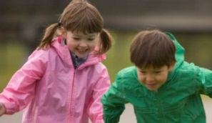
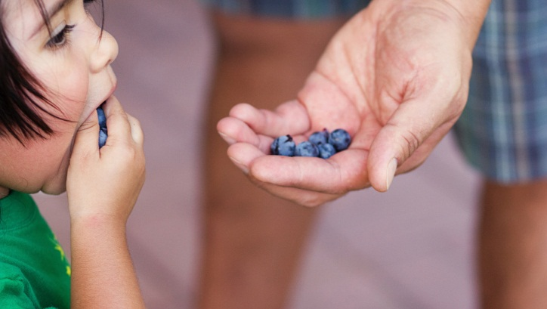
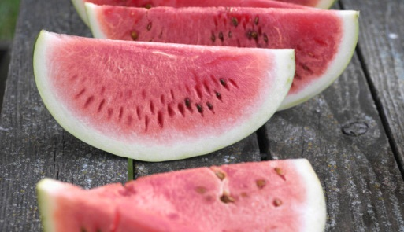
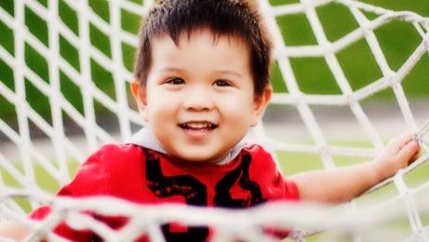
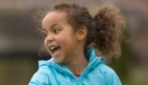
Notes:
OPMERKING: Selecteer een afbeelding en verwijder deze als u afbeeldingen op deze dia wilt wijzigen. Klik vervolgens op het pictogram Afbeelding invoegen in de tijdelijke aanduiding om uw eigen afbeelding in te voegen.

Slide 4
Opdracht spelactiviteiten
Wij hebben inmiddels de zes interactievaardigheden behandeld en besproken in de online lessen. De volgende stap is om door middel van een spelactiviteiten te bedenken gericht op jullie doelgroep op de BPV. Deze spelactiviteiten dient gekoppeld te worden aan de zes interactievaardigheden.
Doel: het doel is de geleerde interactievaardigheden te koppelen naar praktijk in combinatie met activiteiten bedenken.
Opdracht:
- groepjes van 3 creëren die op dezelfde groep stage lopen
- één ieder groep gaat zicht richten op één van de zes interactievaardigheid en bedenk hierbij drie verschillende en creatieve spelactiviteiten (probeer uit jullie comfortzone te komen)
- maak vervolgens een koppeling met theorie van de interactievaardigheid
- tot slot de spelactiviteiten met behorende theorie zal in de volgende les gepresenteerd worden

Slide 5
EINDE

